Slide 1
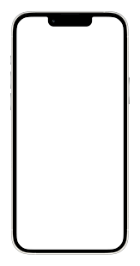
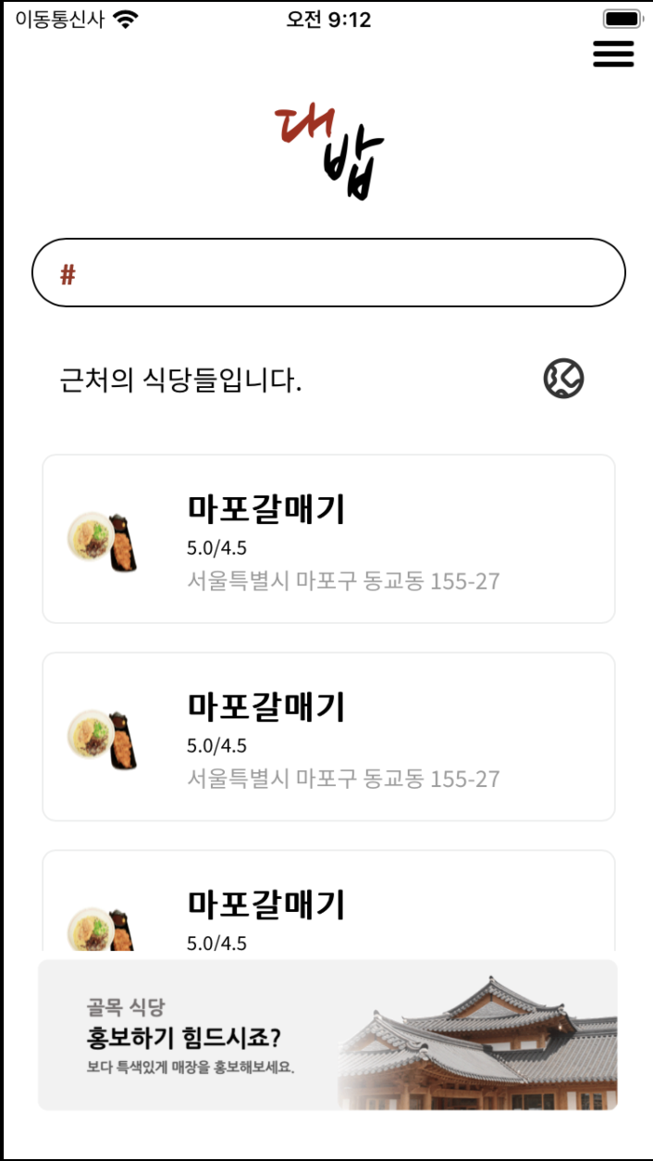
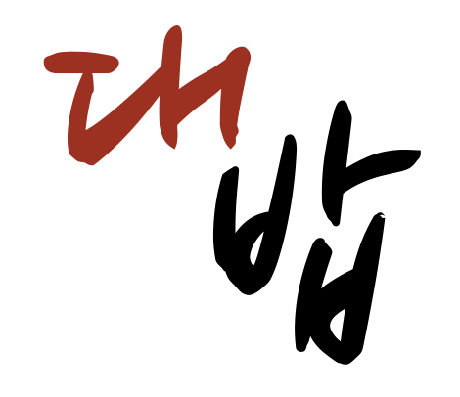
인공지능과 클라우드 기반의
우리들의 골목 맛집 길잡이
어디서든 먹을 수 있는 프렌차이즈 음식점은 가라
특색 있는 지역 맛집들만 모았다
International Unified Squad (IUS)
신정환, 윤다니엘, 권해솔, 이찬욱
Notes:
안녕하십니까, IUS팀 기획파트 신정환입니다. 지금부터 저희 팀 해커톤 프레젠테이션을 시작하겠습니다.

Slide 2
- 팀 소개
- 문제 인식
- 솔루션
- 기술구현
- 기대효과
목차
Notes:
저희가 다룰 내용은 처음으로 저희 팀을 소개하고, 대구의 사회 문제 인식, 저희가 개발한 솔루션 그리고 기술구현 및 기대효과의 순서로 하도록 하겠습니다.

Slide 3




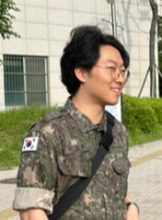
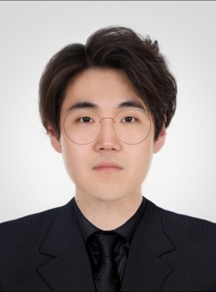
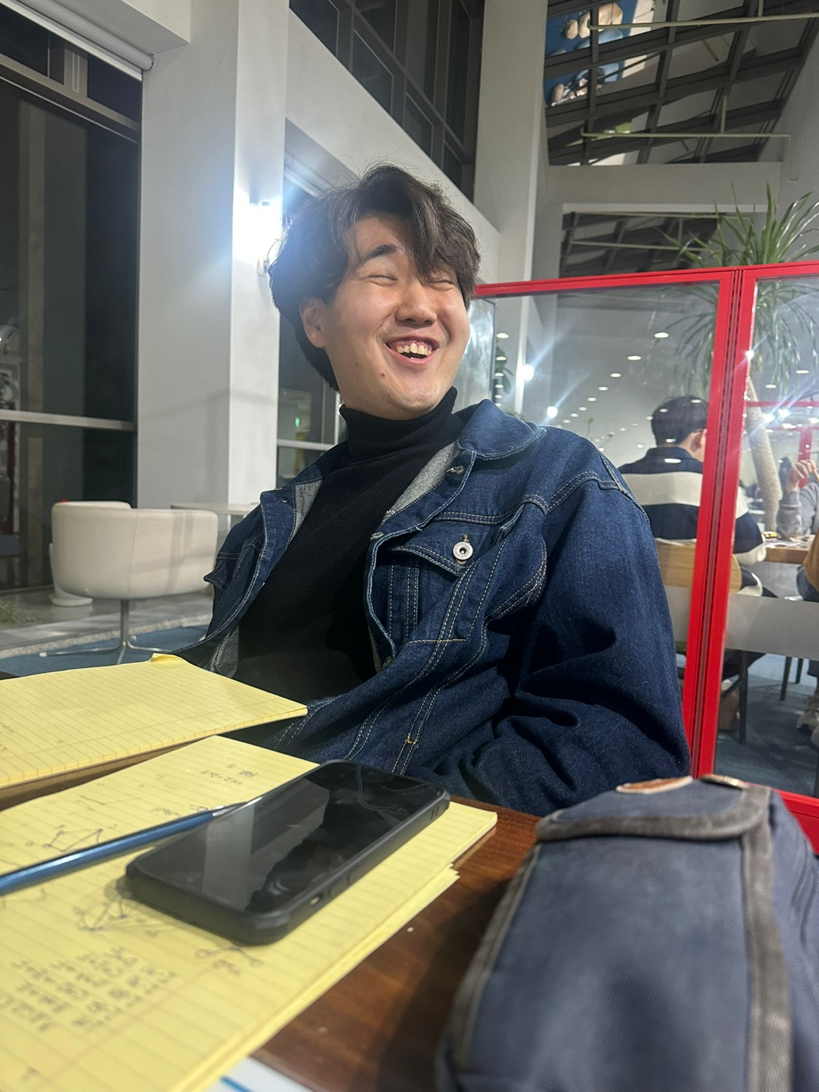
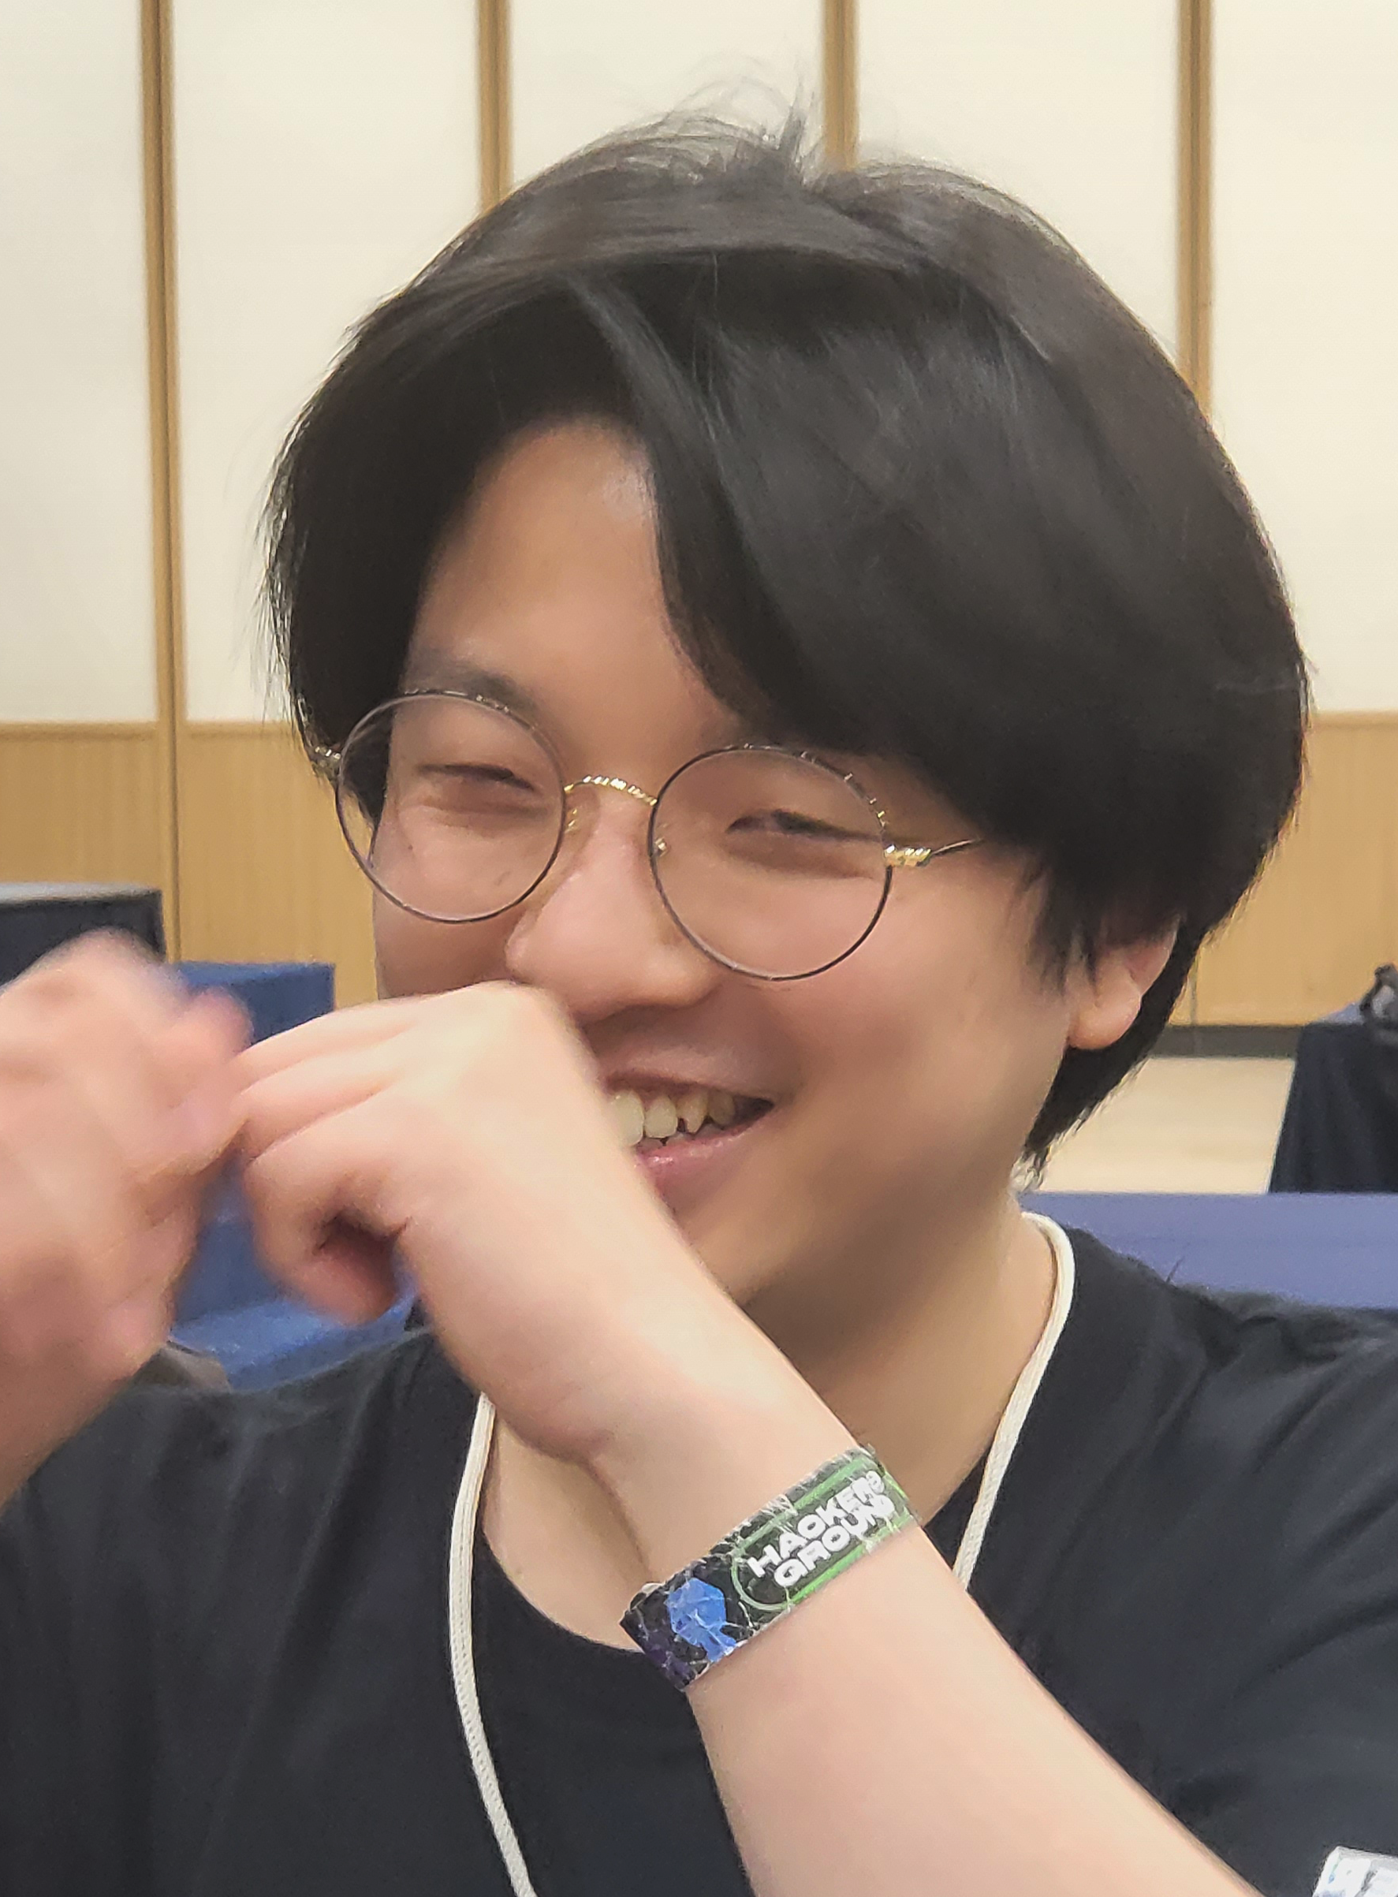
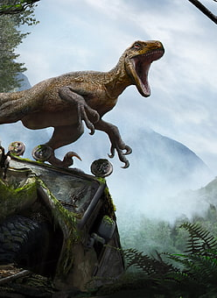
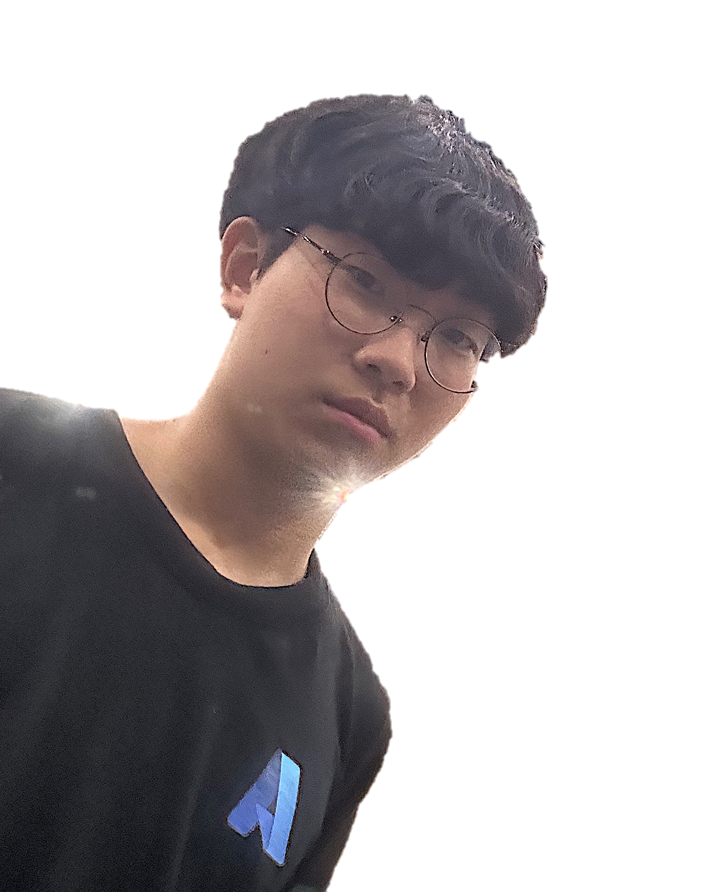
팀 소개
신정환
윤다니엘
권해솔
이찬욱
기획자
인공지능 엔지니어
프론트엔드 엔지니어
백엔드 엔지니어

Slide 4
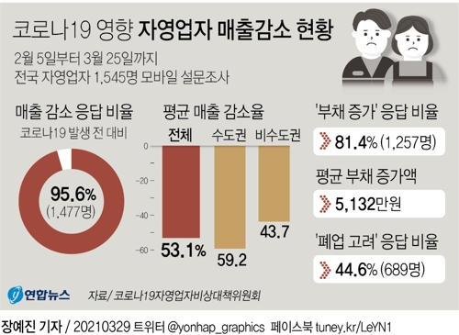


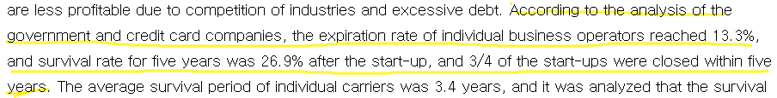
문제 인식
대구의 사회문제
대구의 골목상권의 어려움
- 대한민국 자영업자의 75% 5년 이내 폐업
- 무분별한 대기업의 요식업 진출
- 대구의 인구감소 문제 => 소비 시장 축소
- 코로나 19의 여파로 타격 후 회복기간 필요
Notes:
다음으로 대구의 사회 문제를 다루어 보도록 하겠습니다.
저희는 대구의 골목상권의 문제를 인지하였습니다.
그 과정에는 첫째, (영어 논문 포인트) 현재 대한민국의 자영업자의 75%가 5년 이내로 폐업하는게 현실입니다.
둘째, 대기업이 프렌차이즈화 한 형태로 무분별하게 요식업에 진출하고 있습니다. 대기업에 비해 자본이 부족한 골목식당은 대기업과의 경쟁에서 버거워 할 수밖에 없습니다.
또한 자료조사를 하신 여러분들도 알다시피 대구에는 인구감소 문제가 있습니다. 이는 대구 전체의 소비시장이 줄어들고 있다는 것을 시사합니다.
마지막으로, 코로나 19로 인해 자영업자들은 이미 상당한 부채를 떠안고 있고, 이 모든 요소가 종합하여 대한민국에서, 특히 대구의 골목상권 자영업자들이 힘들어하고 있다고 파악할 수 있습니다.

Slide 5

솔루션
Notes:
저희의 솔루션은 이것입니다. 대밥, 저희 팀에서 개발한 골목식당 정보 웹앱입니다.
여러분, 다들 이런 말 한번씩 하시지 않았습니까? 나중에 밥 한번 먹자. 우리는 이런 식으로 인사말에 밥을 섞을 정도로 밥이 매우 친숙하게 삶에 녹아있습니다.
저희의 주요 고객은 대구에서 경제적 활동을 할 수 있는 모두 입니다. 여자친구랑 데이트 할 때, 오랜만에 만난 친구랑 한끼 할 때, 직장에서 점심시간에 식당 고를 때, 모든 밥을 먹을 수 있는 순간에 여러분들을 골목식당에 연결해 주는 것이 저희 앱 입니다.
만약에 여러분이 타지인이고 대구에 일때문에 왔습니다. 여러분 기왕 온 거 대구의 특색이 살아있는 식사를 하는게 낫지 않습니까? 아니면 그냥 아무데서나 먹을 수 있는 롯데리아나 가시겠습니까? 이럴 때 저희 대밥이 필요합니다. 저희 대밥은 대구의 골목시장만을 취급하기 때문에 대구의 특색이 살아있는 식사를 즐길 수 있도록 여러분들을 이끌어 드릴겁니다.

Slide 6
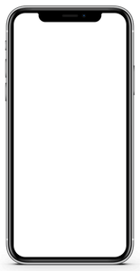
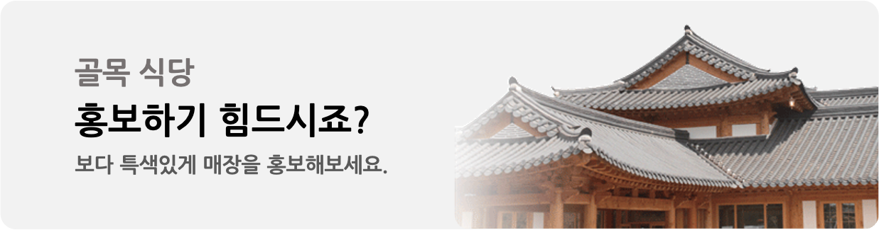
솔루션
특징
차별화
- 위치기반으로 주변 맛집 탐색
- 프렌차이즈를 제외한 골목식당 탐색
- AI를 활용한 자동 식당 평점 부여
- 리뷰어들에 대한 자동 평점 부여
- 사장님이 직접 본인 식당을 등록 가능
- 골목식당에 특화된 웹 앱
- 지역 특성이 많이 반영된 식당을 보여줌
- AI를 활용해 평점에 대한 신빙성 부여
Notes:
저희 대밥의 특징과 다른 대형 앱의 차이점을 설명드리도록 하겠습니다.
우선 특징으로 첫째, 둘째, 셋째, 넷째, 마지막으로….
이 특징들 중 일부는 다른 앱에도 존재하는 것 입니다. 하지만, 저희 대밥의 차별화를 볼 수 있는 부분은
첫째, 저희 대밥은 골목식당에 특화되어 있다는 것 입니다. 저희 앱은 프랜차이즈 식당을 단 하나도 담지 않았습니다. 둘째, 지역 특성이 많이 반영된 식당을 보여줍니다. 이는 저희의 취지, 골목상권 부흥과 특색있는 소비자의 니즈를 병합한 결정입니다.
셋째, AI를 활용해 평점에 대한 신빙성 부여. 저희는 AI 모델링을 이용하여 악질적인 리뷰만 남기는 리뷰어를 보여줄 수 있습니다. 그러므로써 리뷰를 접하는 또 다른 이용자들이 해당 식당의 평점이 편향된 것 인지 구분 할 수 있게 됩니다. 이는 요식업의 소비자와 공급자, 모두를 보호 할 수 있는 저희만의 차별화 된 수단입니다.

Slide 7
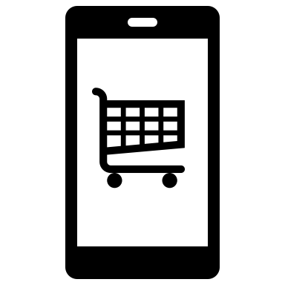

마케팅
시장 조사
- 타겟: 대구의 경제활동 인구(약 1,200K 명)
- 시장 규모: 1인 가구 기준 하루 평균 식비 8,618원 (2022 기준) X N
전략
- 리뷰어들에게 보상제도 시행
- 대구 시민들 프로모션 진행
- 골목식당 사장님들에게 앱 사용 독려
Notes:
다음으로 저희 마케팅 부분입니다. 처음으로 시장조사가 있겠습니다. 타겟은 대구의 경제활동 인구 약 120만명에서 1인 하루 평균 식비인 8,618원에서 이 인구를 곱한 액수입니다. 얼마인지 아십니까? 저도 모릅니다. 하지만 정말 방대하다는 사실을 알 수 있습니다.
이어서 저희의 마케팅 전략은 다음과 같습니다. 첫째, 보상제도 입니다. 리뷰를 남길 때 마다 약 10원의 포인트를 보상하는 방식으로 5,000이 모인다면 저희 제휴 골목식당들 범위 안에서 사용 할 수 있도록 유도하는 제도입니다.
둘째, 대구시민을 위한 프로모션 입니다. 가령 대구 소재 대학교 학생들, 여기에 경북대학교 학생분들이 조금 계신것으로 알고있습니다. 저희 웹앱은 학생 여러분들께 배달비 무료 및 리뷰 두배 적립 이벤트를 진행 할 계획입니다.
마지막으로 골목식당 사장님들에게 앱 사용을 독려 할 것입니다. 저희 앱의 핵심은 이 사장님들이 저희 앱의 존재를 인지하고 긍정적으로 느끼는 부분에 초점이 있습니다. 저희는 사장님들이 앱을 이용하시도록 수단과 방법을 가리지 않고 홍보 할 예정입니다.

Slide 8
기대효과
자영업자
지역 사회
고객
브랜드
이미지
메이킹
골목상권 역량 강화
넓은
선택의 폭
피드백
개선점
지역 문화 활성화
공급자의 경쟁
잠재적
소비자
유치
Notes:
지역사회
골목상권 활성화
지역 문화 보존: 요즘 젊은 세대로 불리고 있는 MZ들은 대형 프렌차이즈에 입맛이 익숙해져 지역의 특색이 있는 골목시장에 접근에 거리가 있습니다. 저희 웹앱을 사용함으로 청소년, 청년 세대들이 지역 문화가 담긴 골목상권을 유지하는데 이바지 할 것 이라고 기대됩니다.
요식업 공급자
브랜드 이미지 메이킹
피드백 및 개선: 소비자의 피드백은 가게 품질 향상에 좋은 원동력입니다. 소비자가 애로사항을 기재함으로써 비지니스 운영에 최적인 결정을 내리게 도와주는 도구가 되기 때문입니다. 웹앱을 통한 소비자의 피드백은 가게 음식, 서비스 등을 제시하며 자영업자분들의 식당 운영에 큰 기여를 할 것 입니다.
잠재적 소비자 유치: 골목식당은 그 특성상 대형 위치기반서비스 플렛폼에서 대기업의 프렌차이즈에 밀리고 있는 것이 현실입니다. 저희 웹앱에서는 대형 플렛폼에서 제공하지 못한 골목상권, 자영업 식당들의 강점을 언급함으로 타 대형 플렛폼에 대조되는 골목식당만의 브랜드 이미지 메이킹을 도와줄 것 으로 기대됩니다.
요식업 소비자
넓은 소비선택의 폭: 소비자들은 항상 본인이 만족하는 선택을 하기 위해 노력합니다. 소비자들이 다양한 골목상권을 비교하며 그들이 더 합리적이고 만족스러운 선택을 할 수 있도록 저희 대밥은 더욱 노력 할 것 입니다.
공급자의 경쟁: 거시적 경제학적인 관점에서 비슷한 품질의 공급자들의 경쟁은 서비스의 가격을 낮추는 경향이 있습니다. 소비자들은 대기업이 섞이지 않은 골목상권들의 공정한 경쟁 속에서 더욱 합리적인 가격에 서비스를 받을 수 있다고 저희 팀은 기대합니다.

Slide 9
기술 스택

Slide 10
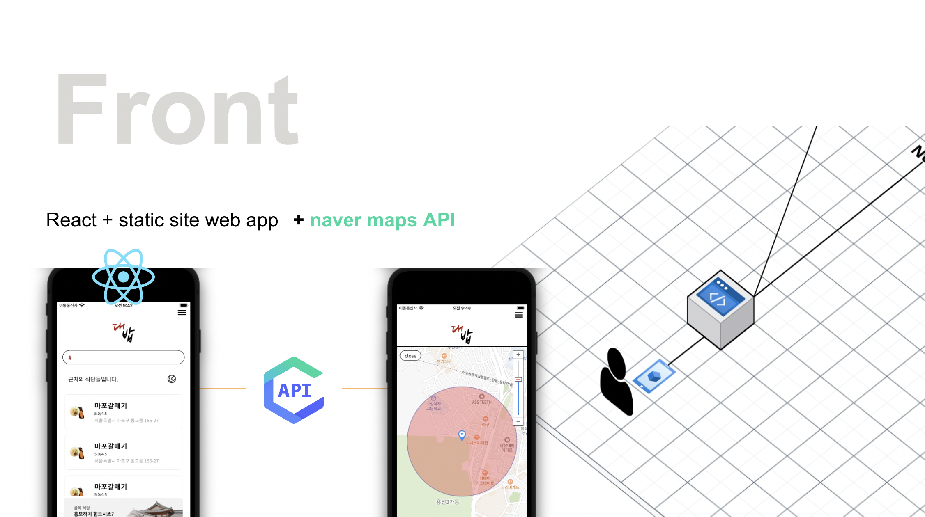

Slide 11
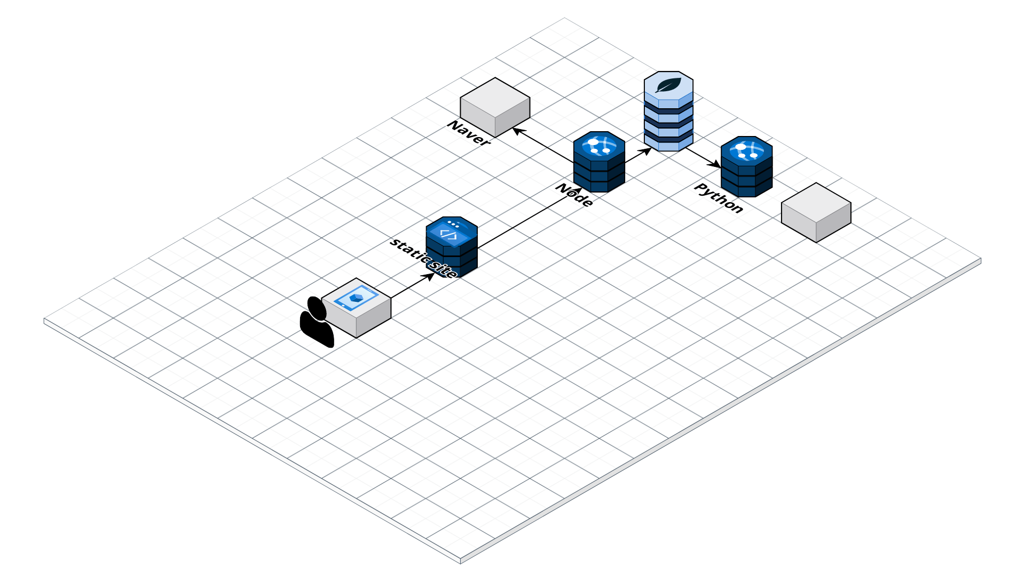

BACK
AI
- Node API Server
- Github Action
- Python
- Trained NLP Model

Slide 12
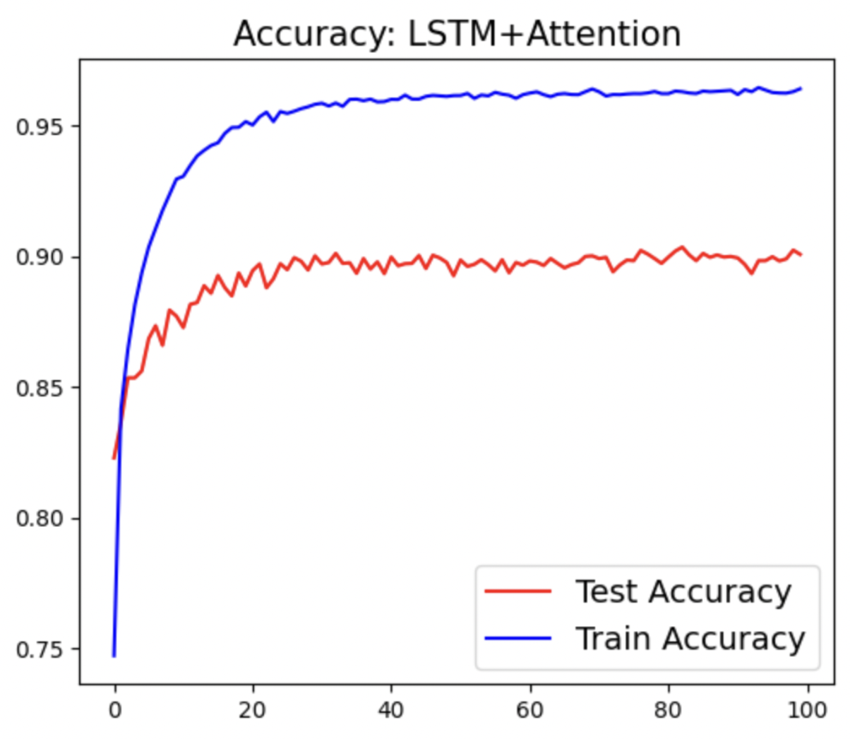
AI
Bidirectional LSTM (+Attention Layer) 성능
1. Natural Language Processing (자연어처리) 딥러닝 모델을 구현
2. Bidirectional LSTM (+Attention Layer) 을 통해 20만개의 Twitter Data (전처리)들에 대한 Sentiment Analysis를 직접 학습.
3. 학습된 NLP 모델 저장
4. 고객들의 댓글을 학습된 모델에 넣어 자동으로 평점을 도출.
Train Accuracy: 95%
Test Accuracy: 89%
정확도 89%

Slide 13
기술 시현

